Slide 1
Konsep OOP
Object Oriented Programming

Slide 2
Apa itu OOP?
Paradigma dalam mengembangkan aplikasi dengan berorientasi pada objek

Slide 3
Bagaimana Caranya?
Objek A
Objek B
Objek C
Aplikasi
Caranya dengan memecah suatu aplikasi menjadi beberapa bagian (yang kemudian disebut dengan objek) di mana masing-masingnya dapat berdiri sendiri

Slide 4
Contoh Objek Pada Apps?
Objek Tampilan (menangani user interface),
Objek Helper (menangani fungsi-fungsi umum),
Objek Database (menangani interaksi dengan database),
Objek Security (menangani keamanan, otorisasi),
Objek File (menangani operasi dengan file),
Objek Error Handling (menangani error pada aplikasi)
dsb

Slide 5
Mengapa OOP?
Keuntungan vs Kekurangan

Slide 6
Keuntungan vs Kekurangan
Menyederhanakan problem yang kompleks
Efisien karena suatu objek dapat digunakan kembali
Memudahkan mengelola kode & menemukan bug
Mempercepat pengembangan aplikasi
Lebih kompleks untuk dipelajari (karena banyak konsep-konsep baru)
Ukuran kode aplikasi relative lebih besar
Waktu eksekusi program lebih lambat

Slide 7
Paradigma Sebelum OOP?
Procedural atau functional yaitu menggunakan fungsi

Slide 8
Coding Procedural
<?php
define("phi", 22/7);
function lebarLingkaran($radius){
return 2*phi*$radius;
}
function luasLingkaran($radius){
return phi * $radius * $radius;
}
echo "Lebar: ".lebarLingkaran(7); // hasilnya 44
echo "Luas: ".luasLingkaran(7); // hasilnya 154

Slide 9
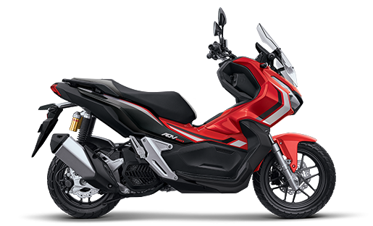
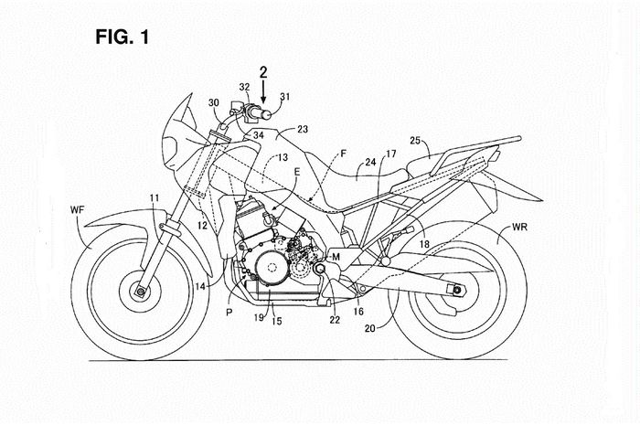
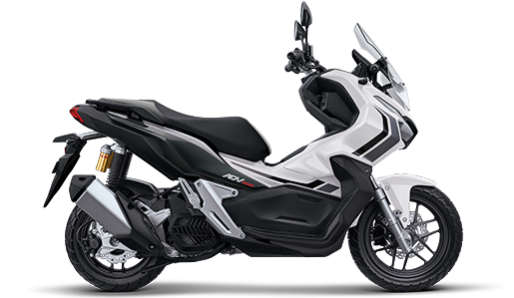
Class vs Object

Slide 10
Class
Blue print atau desain atau rancangan dari suatu object
class NamaKelas
{
// kode
}

Slide 11
Contoh Class (Static)
Member class yang dapat dipanggil tanpa meng-instance class menjadi object
Method: money()
:: akses static property&method
<?php
class Helper
{
public static function money($amount){
return "Rp. " . number_format($amount, 2);
}
}
echo Helper::money(7500); // Rp. 7,500.00
Helper.php

Slide 12
Contoh Class (Non Static)
Kumpulan dari function (method) dan variable (property)
Property: phi, $radius
Method: lebar(), luas()
self:: akses constant (static)
$this-> akses property&method
<?php
class Lingkaran
{
const phi = 22/7;
public $radius;
public function lebar(){
return 2 * self::phi * $this->radius;
}
public function luas(){
return self::phi * $this->radius * $this->radius;
}
}
Lingkaran.php

Slide 13
Object
Instance dari suatu class
$kelas1 = new NamaKelas();
$kelas2 = new NamaKelas();

Slide 14
Contoh Object
Include / require file class Lingkaran
<?php
require "../class/Lingkaran.php";
$lingkaran01 = new Lingkaran();
$lingkaran01->radius = 7;
echo "Lebar: " . $lingkaran01->lebar(); // hasilnya 44
echo "Luas: " . $lingkaran01->luas(); // hasilnya 154
$lingkaran02 = new Lingkaran();
$lingkaran02->radius = 14;
echo $lingkaran02->lebar(); // hasilnya 88
echo $lingkaran02->luas();
object.php

Slide 15
Class Constuctor
Method yang pertama kali dijalankan ketika class di-instance / dibuat, biasannya digunakan untuk menginisialisasi property
<?php
class Test
{
public function __construct(){
echo "class test dibuat";
}
}
$test1 = new Test(); // class test dibuat
Test.php

Slide 16
Contoh Class Constructor
Lingkaran.php
<?php
require "Lingkaran.php";
$lingkaran01 = new Lingkaran(7);
echo "Lebar: ".$lingkaran01->lebar();
echo "Luas: ".$lingkaran01->luas();
<?php
class Lingkaran
{
const phi = 22 / 7;
public $radius;
public function __construct($radius){
$this->radius = $radius;
}
// method lain
}
object.php

Slide 17
Inheritance / Pewarisan
Inheritance = class child memiliki sifat yang sama dengan parent (baik property maupun method
keyword = extends
class child extends parent
{
}

Slide 18
Contoh Class BaseAccount & Account
Parent Class
Child Class
BaseAccount
$number;
$balance;
__construct($number, $balance)
deposit($amount)
withdraw($amount)
print()
Class Account
transfer()
Semua property dan method yang dimiliki oleh parent class (BaseAccount) akan diwariskan atau akan juga dimiliki oleh child class (Account)

Slide 19
Contoh Class BaseAccount & Account
BaseAccount.php
Account.php
<?php
class BaseAccount
{
public $number;
public $balance;
public function __construct($number, $balance){
$this->number = $number;
$this->balance = $balance;
}
public function deposit($amount){
$this->balance = $this->balance + $amount;
}
public function withdraw($amount){
$this->balance = $this->balance - $amount;
}
public function print(){
return $this->balance;
}
}
<?php
require "BaseAccount.php";
class Account extends BaseAccount{
// method & property lain
}
<?php
require "Account.php";
$account1 = new Account("A001", "100000");
$account1->deposit(25000);
echo "Saldo1: ".$account1->print();
$account2 = new Account("A002", "50000");
$account2->withdraw(50000);
echo "Saldo2: ".$account2->print();
object.php

Slide 20
Polymorphisme / Method Overriding
Method yang sama pada class child bisa memiliki implementasi yang berbeda dengan method pada class parent

Slide 21
Contoh Class BaseAccount & Account
<?php
class BaseAccount
{
// method & property lain
public function print(){
return $this->balance;
}
}
<?php
require "Account.php";
$account1 = new BaseAccount("A001", "100000");
$account1->deposit(25000);
echo "Saldo1: " . $account1->print();
$account2 = new Account("A002", "50000");
$account2->withdraw(5000);
$account2->print();
BaseAccount.php
object.php
<?php
require "BaseAccount.php";
class Account extends BaseAccount{
// method & property lain
public function print(){
echo "balance: " . $this->balance;
}
}
Account.php

Slide 22
Visibility / Ruang Lingkup
Visibility = keteraksesan method dan property pada suatu class dan childnya

Slide 23
3 Jenis Visibility
Public = method & property bisa diakses secara global baik dari dalam class, object, maupun dari class childnya (default)
Private = method & property HANYA bisa diakses dari class tersebut
Protected = method & property bisa diakses dari class tersebut dan child-nya, TIDAK BISA diakses dari object

Slide 24
Contoh Implementasi Visibility Public
class BaseAccount
{
public $number;
public $balance;
// method & property lainnya
}
$account1 = new Account("A001", "100000");
$account1->balance = 5000000000;
$account1->print();
class Account extends BaseAccount
{
// method & property lain
public function print(){
echo "balance: " . $this->balance;
}
}
Catatan:
Property balance dan method print() dapat diakses baik dari class child maupun dari object, hal ini karena visibilitynya public

Slide 25
Contoh Implementasi Visibility Protected
class BaseAccount
{
public $number;
protected $balance;
// method & property lainnya
}
$account1 = new Account("A001", "100000");
$account1->balance = 5000000000;
$account1->print();
PHP Fatal error: Uncaught Error: Cannot access protected property Account::$balance in C:\xampp\htdocs\example\oop\visibility\protected.php:18
class Account extends BaseAccount
{
// method & property lain
public function print(){
echo "balance: " . $this->balance;
}
}
Catatan:
Akan terjadi error saat pemanggilan property balance pada object, hal ini dikarenakan visibility protected tidak mengizinkan property / method diakses dari object

Slide 26
Contoh Implementasi Visibility Private
class BaseAccount
{
public $number;
private $balance;
// method & property lainnya
}
$account1 = new BaseAccount("A001", "100");
$account1->balance = 500;
$account2 = new Account("A002", "100");
$account2->print();
Undefined property: Account::$balance
Uncaught Error: Cannot access private property BaseAccount::$balance
class Account extends BaseAccount
{
// method & property lain
public function print(){
echo "balance: " . $this->balance;
}
}
Catatan:
Akan terjadi error saat pemanggilan property balance pada class child, hal ini dikarenakan visibility private tidak akan mewariskan property atau method ke child serta tidak mengizinkan property / method diakses dari luar class tersebut

Slide 27
Interface
Interface = class yang semua method parent harus dideklarasikan atau
diimplementasikan di class child
Keyword: implements

Slide 28
Contoh Interface
<?php
interface BaseFunction
{
public function transfer();
}
<?php
require "BaseAccount.php";
require "BaseFeature.php";
class Account extends BaseAccount implements BaseFeature
{
public function transfer(){
echo "not yet";
}
}
BaseFeature.php
Account.php
Catatan: Jika tidak dideklarasikan pada class Account maka akan muncul "Fatal error: Class Account contains 1 abstract method and must therefore be declared abstract or implement the remaining methods (BaseFeature::transfer)"

Slide 29
Namespace
Namespace = identifier sebuah class yang umumnya diasosiasikan dengan lokasi file class tersebut berada, digunakan untuk membedakan class satu dengan yang lainnya meskipun Namanya sama
Keyword: namespace & use

Slide 30
Contoh Penggunaan Namespace
Structure Directory App
index.php
+ base
BaseAccount.php
+ library
Account.php
<?php
namespace library;
require "base/BaseAccount.php";
use base\BaseAccount;
class Account extends BaseAccount
{
public function print(){
echo "balance: " . $this->balance;
}
}
Account.php
<?php
require "library/Account.php";
use library\Account;
$account1 = new Account("A001", 50000);
echo $account1->print();
index.php
<?php
namespace base;
class BaseAccount
{
public $number;
public $balance;
// property atau method lain
}
BaseAccount.php

Slide 31
Autoloading
Autoloading = Include class otomatis ketika class diciptakan
<?php
spl_autoload_register(function ($class_name) {
require $class_name . ".php";
// require str_replace('\\', '/', $ class_name) . ".php";
});
autoloader.php

Slide 32
Contoh Penggunaan Autoloading
Structure Directory App
index.php
autoloader.php
+ base
BaseAccount.php
+ library
Account.php
<?php
namespace library;
use base\BaseAccount;
class Account extends BaseAccount
{
public function print(){
echo "balance: " . $this->balance;
}
}
Account.php
<?php
require "autoloader.php";
use library\Account;
$account1 = new Account("A01", 500);
echo $account1->print();
<?php
namespace base;
class BaseAccount
{
public $number;
public $balance;
// property atau method lain
}
index.php
BaseAccount.php

Slide 33
Method Chaining
Mengakses beberapa method dalam satu baris perintah
$account2 = new BaseAccount('B001', 100000);
$account2->deposit(25000)->withdraw(50000)->print();

Slide 34
Contoh Method Chaining
<?php
class BaseAccount
{
public $number;
public $balance;
public function __construct($number, $balance){
$this->number = $number;
$this->balance = $balance;
}
public function deposit($amount){
$this->balance = $this->balance + $amount;
return $this;
}
public function withdraw($amount){
$this->balance = $this->balance - $amount;
return $this;
}
public function print(){
echo "saldo :" . $this->balance;
return $this;
}
}
<?php
require "BaseAccount.php";
// nabung awal 100.000
$account1 = new BaseAccount("A001", 100000);
// nabung kemudian 25.000
$account1->deposit(25000);
// diambil 50.000
$account1->withdraw(50000);
// cetak buku tabungan
$account1->print();
$account2 = (new BaseAccount('B001', 100000))->deposit(25000)->withdraw(50000)->print();
BaseAccount.php
object.php

Slide 35
Terima Kasih

